Slide 1
Текстовый редактор
Основные возможности и назначение
Хакимова гр. 1-Зио 9А

Slide 2
Текстовый редактор
прикладная программа для создания, редактирования, форматирования, сохранения и организации печати текстового документа.
Редактирование - процесс исправления, удаления, перемещения, вставки объектов в документе
Форматирование - процесс оформления документа в соответствии с требованиями.

Slide 3
Виды текстовых редакторов
Редакторы для набора научных документов — для подготовки текстов научных работ с формулами, таблицами и т.д. Редакторы научных документов обладают широким набором графических возможностей для создания изображения, математических символов, элементов чертежей, набором шрифтов. К ним относятся редакторы СН WRITER, ТЕХ и др.
Редакторы документов — ориентированы на работу с текстами, имеющими структуру документа, т.е. состоящие из разделов, страниц, абзацев, предложений и т.д. Всего существует несколько десятков редакторов документов, от самых простых до весьма мощных и сложных: Лексикон, MS Word, MS WordPad.
Издательские системы — для подготовки рекламных буклетов, оформления журналов, книг. Позволяет подготавливать и печатать на лазерных принтерах и выводить на фотобумагу сложные документы высокого качества. К издательским системам относятся пакеты программ предназначенные для верстки книг, журналов, газет: Page Maker, Venturf Publisher.
Редакторы текстов — простейшие программы для набора и редактирования простейших текстов (они рассчитаны на редактирование программ на том или ином языке программирования. Часто они встроены в систему программирования: Turbo (Borland) Pascal, Multi-Edit и Brief.

Slide 4

Редактирование
Редактирование - процесс исправления, удаления, перемещения, вставки объектов в документе

Slide 5
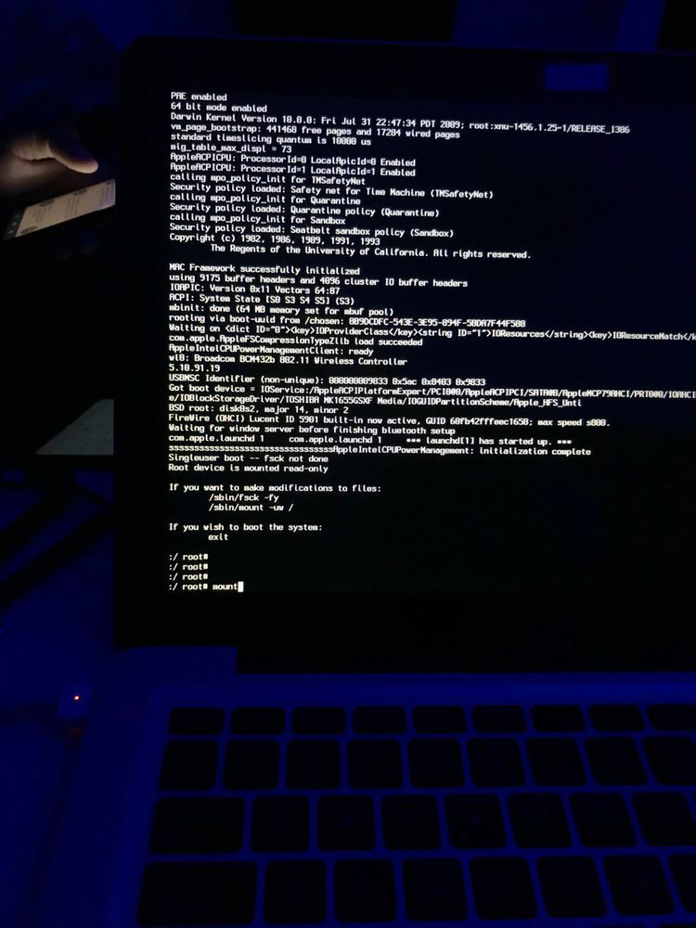
Форматирование
Форматирование - процесс оформления документа в соответствии с требованиями.

Slide 6
Основные объекты документа MS Word :
Символ (минимальный элемент текстового документа)
Слово (последовательность символов, отделенная с двух сторон символами-разделителями (пробелами или знаками препинания))
Строка(последовательность символов между левым и правым полем страницы) Абзац (совокупность строк и символов, отделяемая нажатием клавиши Enter (маркер абзаца ¶))
Страница (часть текста, ограниченная линиями разделения страниц)

Slide 7
ТЕКСТОВЫЙ РЕДАКТОР (ТР) | ТЕКСТОВЫЙ ПРОЦЕССОР | НАСТОЛЬНЫЕ ИЗДАТЕЛЬСКИЕ СИСТЕМЫ | WEB-РЕДАКТОРЫ
Это прикладная программа, предназначенная для создания и редактирования текстовых документов, просмотра содержимого документов на экране, распечатки документа. | Это прикладная программа с широкими возможностями форматирования текста и работы с графическими объектами. | Это мощные программы обработки текста, предназначенные для подготовки к изданию книг, журналов и газет. | Это программы, предназначенные для подготовки к публикации в Интернете Web -страниц и Web-сайтов.

Slide 8
Спасибо за внимание

